Slide 1


Modulaire Dispenser
De navulbare
Notes:
1

Slide 2
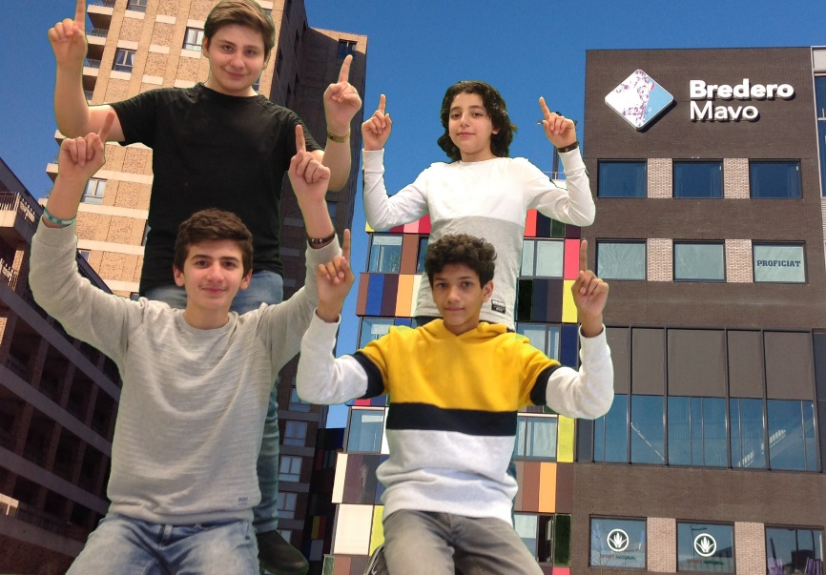

Inleiding
Wij zijn team OmBerDaHas van de Bredero Mavo in Amsterdam Noord
Met de MD heeft u geen problemen meer met afmeten en mengen van vloeistoffen
Notes:
2

Slide 3
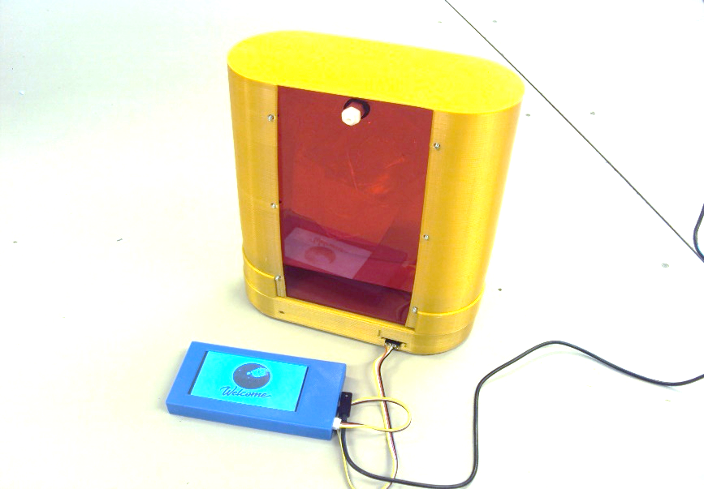
Modulaire Dispenser
De MD is gemakkelijk door vooringestelde recepten
Op een scherm zie je welke module op de dispenser moet worden gezet
Met een druk op de knop komt de juiste hoeveelheid eruit
Notes:
3

Slide 4
Voordelen van de Modulaire Dispenser
Voordelen voor de consument
Nooit te weinig of teveel
Zekerheid dat je voor verschillende producten bij ons terecht kunt
Minder restanten en dus beter voor het milieu en de portemonnee
Te gebruiken voor meerdere producten dus handig in gebruik
Voordelen voor de bedrijven
Van verkoop in de winkel naar service via internet
Klantenbinding via internet levering en abonnementen
Zuinig met grondstoffen
Milieuvriendelijke verpakking
Notes:
4

Slide 5
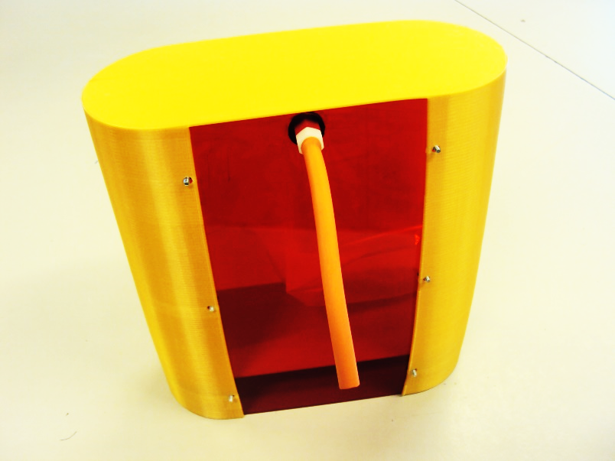
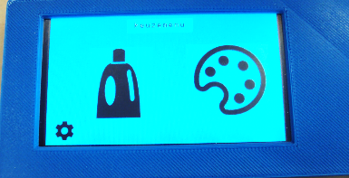
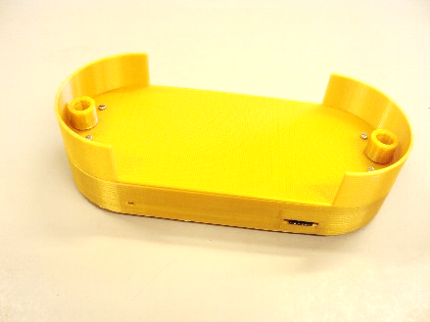
Hoe werkt de Modulaire Dispenser
Duurzame goederen
Gegevens wereldwijd
Financiën
De module wordt gevuld met zakjes waaruit een vloeistof wordt geperst
Alleen deze zakjes worden vervangen
Op een scherm zie je welke module op de dispenser moet worden gezet
Met een druk op de knop komt de juiste hoeveelheid eruit
B2B-diensten
Notes:
5

Slide 6





De mogelijkheden
Verf
Schoonmaakmiddelen
Voedsel
Persoonlijke hygiëne
Notes:
6

Slide 7
Vragen
U kunt ons bereiken via de Bredero Mavo
M. Verhoeven (externe contacten)
Email: m.verhoeven@brederomavo.vova.nl
Mobiel:
Notes:
7

